Slide 1

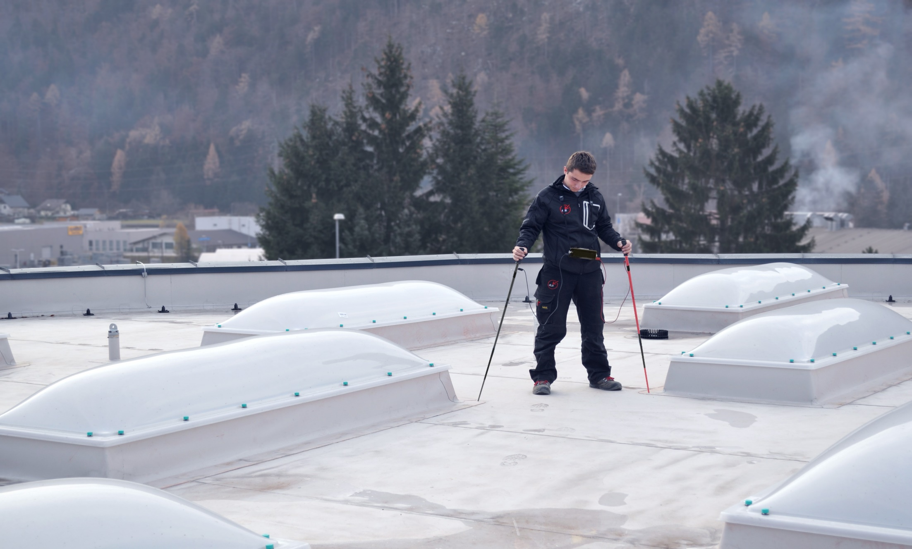
  ILD - VAŠ STRUČNJAK ZA RAVNI KROV
ISPITIVANJE PROPUŠTANJA
SIGURNOSTNI SUSTAV
ISUŠIVANJE KROVOVA
Radnička cesta 47│ 10000 Zagreb │ Tel.: +385 (0) 919 190 160
info@ild.hr │ www.ild.hr

Slide 2

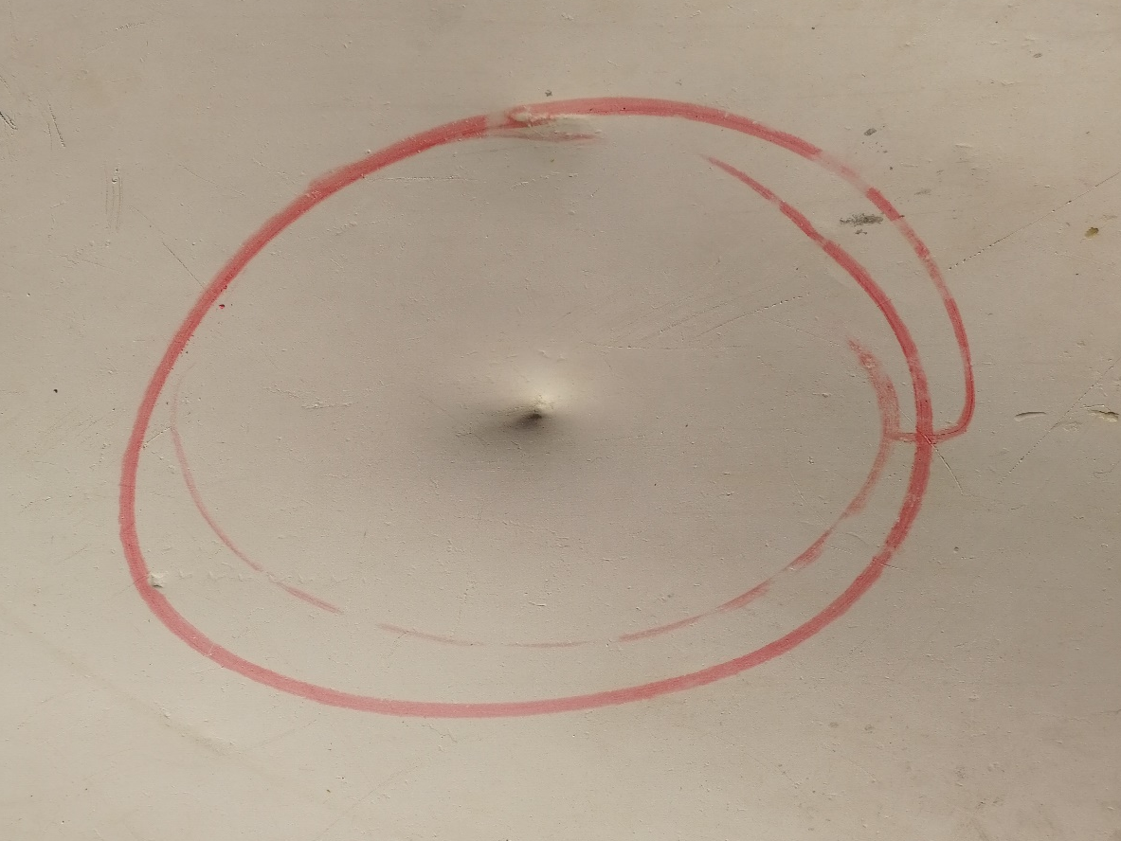
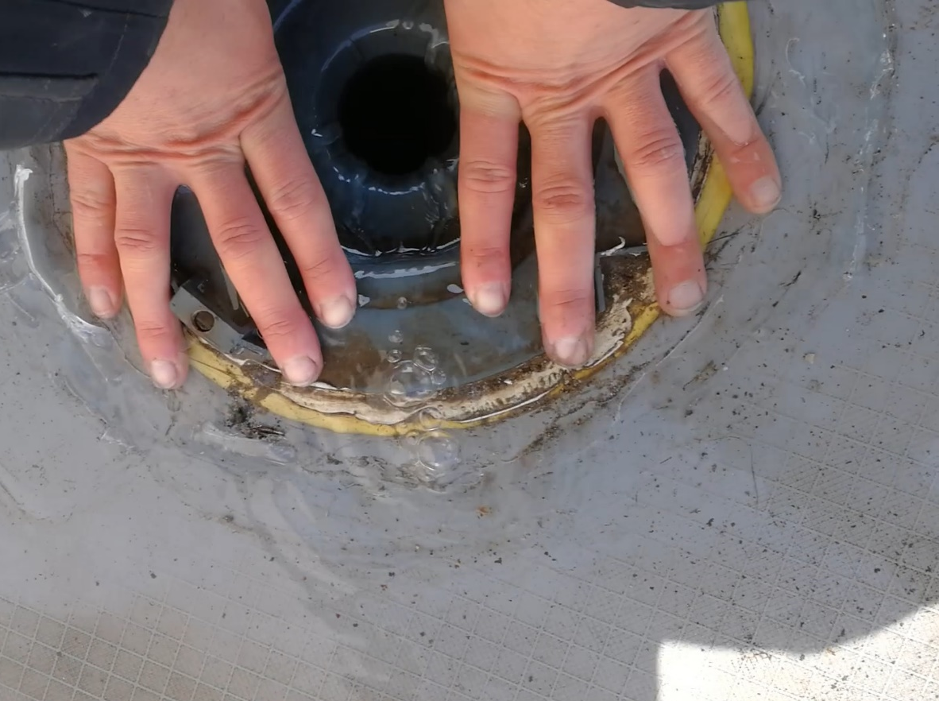
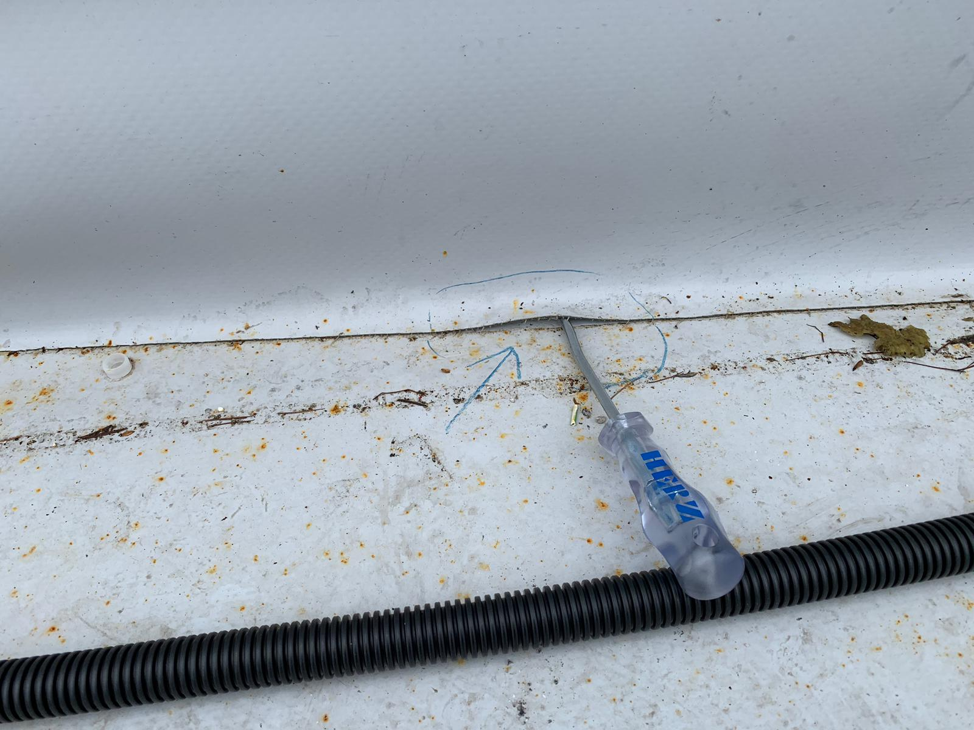
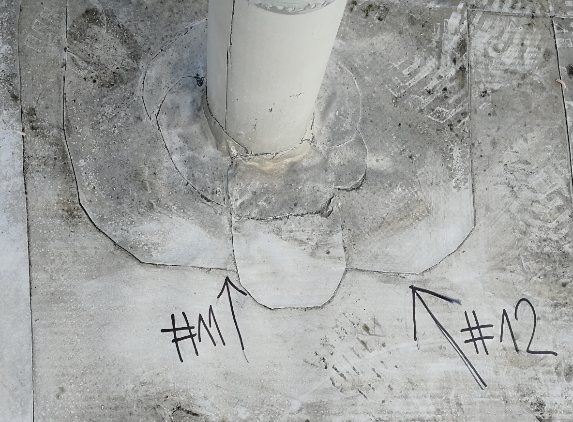
  RAVNI KROV – mjesta puštanja
Djelomično otvoreni i otvoreni spojevi
Proboji, kutovi, detalji
Kotlići za odvodnju
Mehanička oštećenja
Kondenzacija

Slide 3

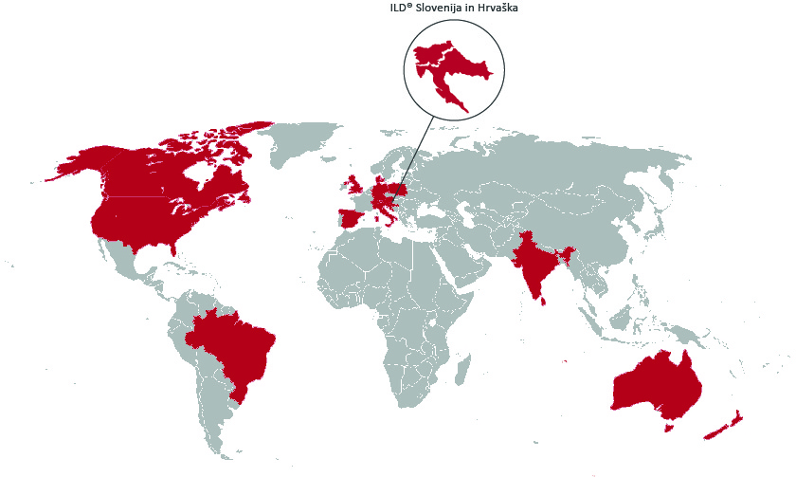

  ILD – RAVNI KROV BEZ BRIGA
Međunarodna organizacija ILD (International leak detection) - izmenjava iskustva
Od 1996. godine vodeći stručnjak za otkrivanje propuštanja na ravnim krovovima
te na području prevencije propuštanja (sigurnosni sustav za ravni krov)

Slide 4
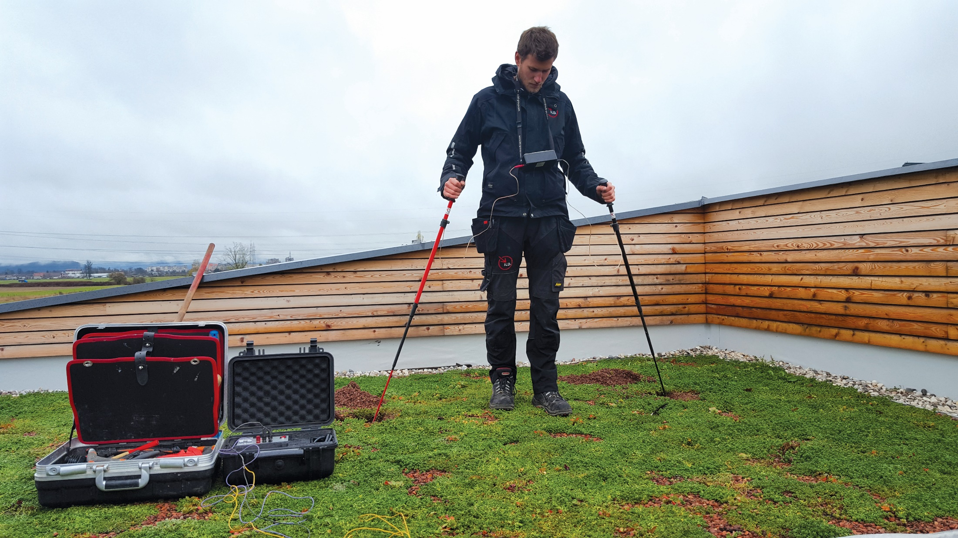
  EFVM®-električna testna metoda
EFVM®- Electric Field Vektor Mapping®
1. Naprava za slanje električnih impulsa
2. Mjerač smjera struje
2
1

Slide 5
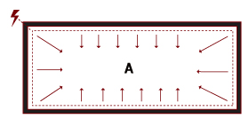
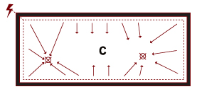
  EFVM®-električna testna metoda
Nizko-naponsko negativno nabijeno električno polje
Krov prokišnjava na provodnim točkama

Slide 6
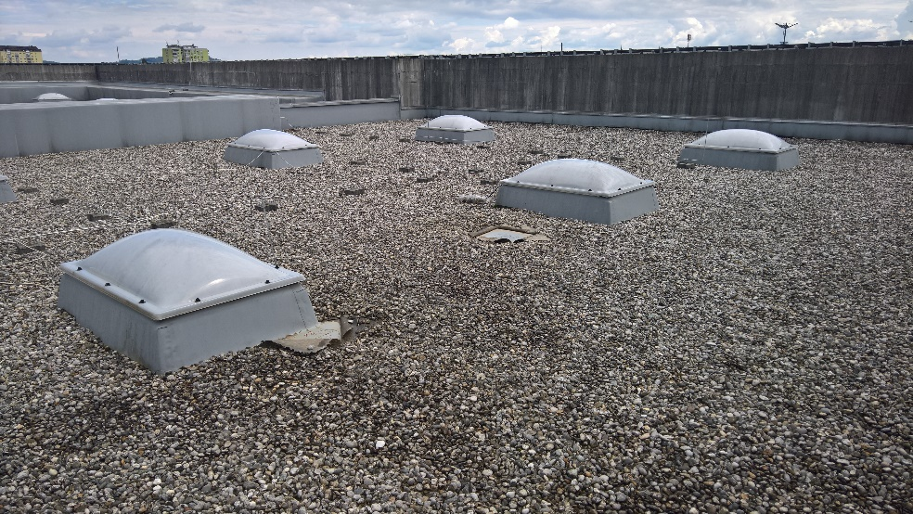

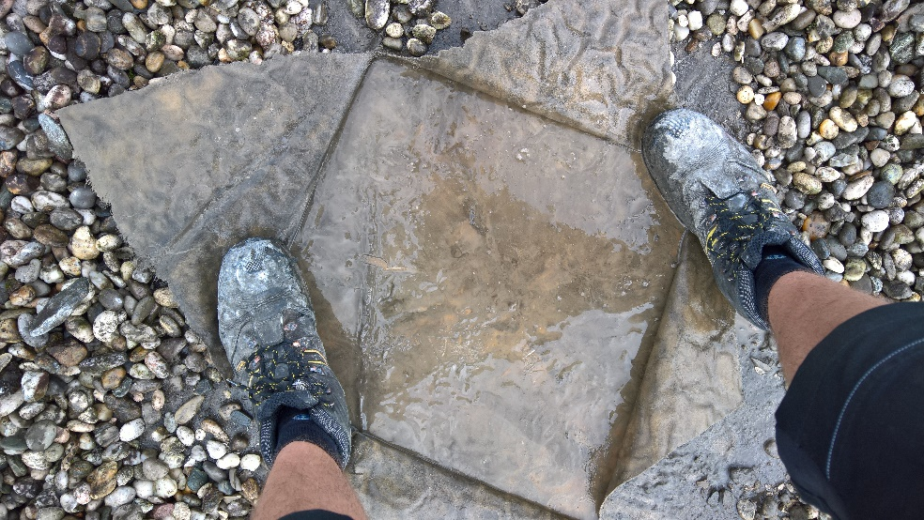
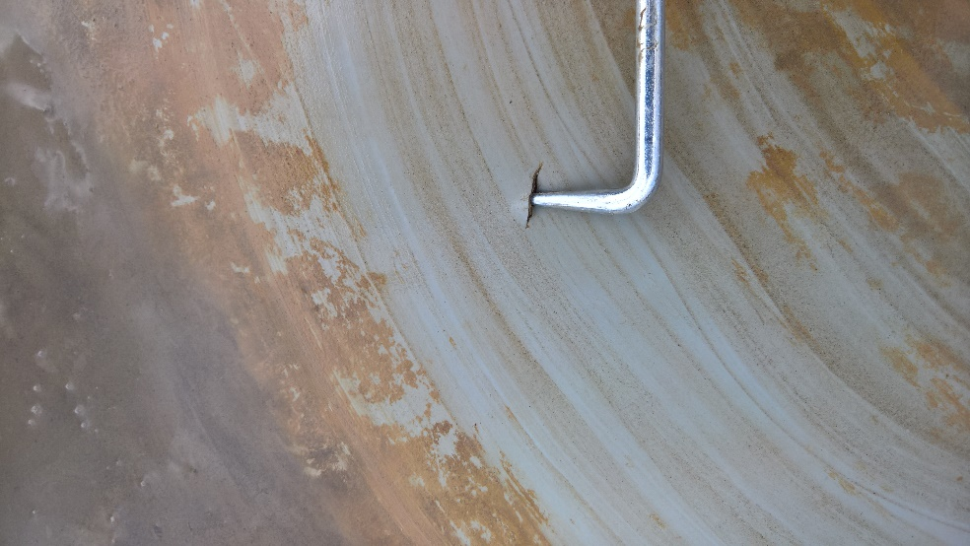
  EFVM® - prednosti
Mjerenja na svim vrstama ravnih krovova (opterećeni,
zeleni, obrnuti) bez rastavljanja krovnih sustava
Precizno određivanje točke na kojoj krov propušta
Brzi rezultati mjerenja i mogućnost sanacije
Mjerenje u bazenima, sabiralištima vode
Primjenjuje se umjesto testiranja nepropusnosti krova vodom

Slide 7
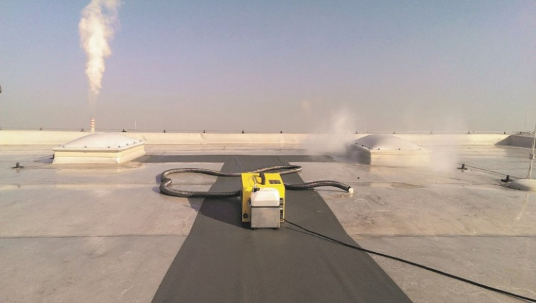

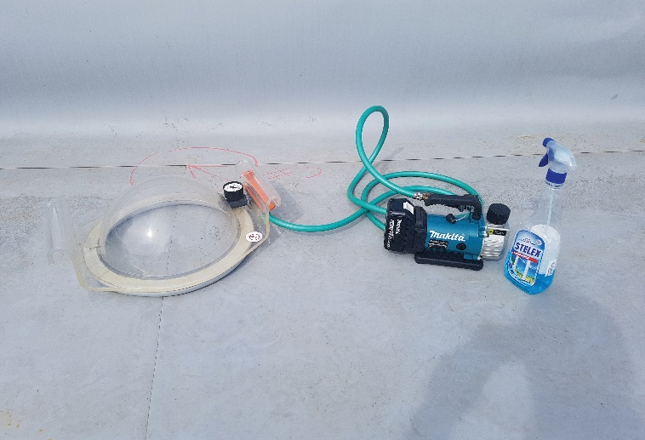

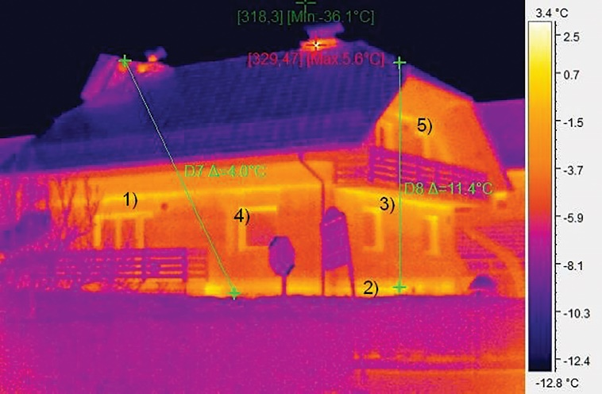


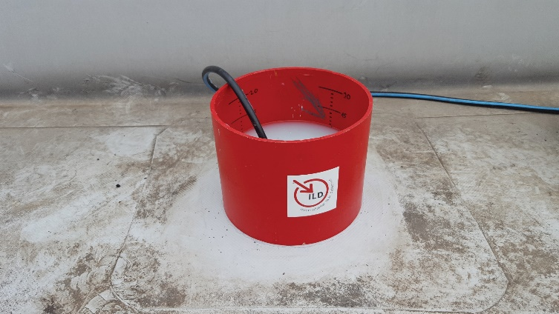
  DODATNE METODE otkrivanja propuštanja
Test tlaka slivnica i žljebova
Test dimom ili plinom
Mjerenje vlage
Termografija

Slide 8

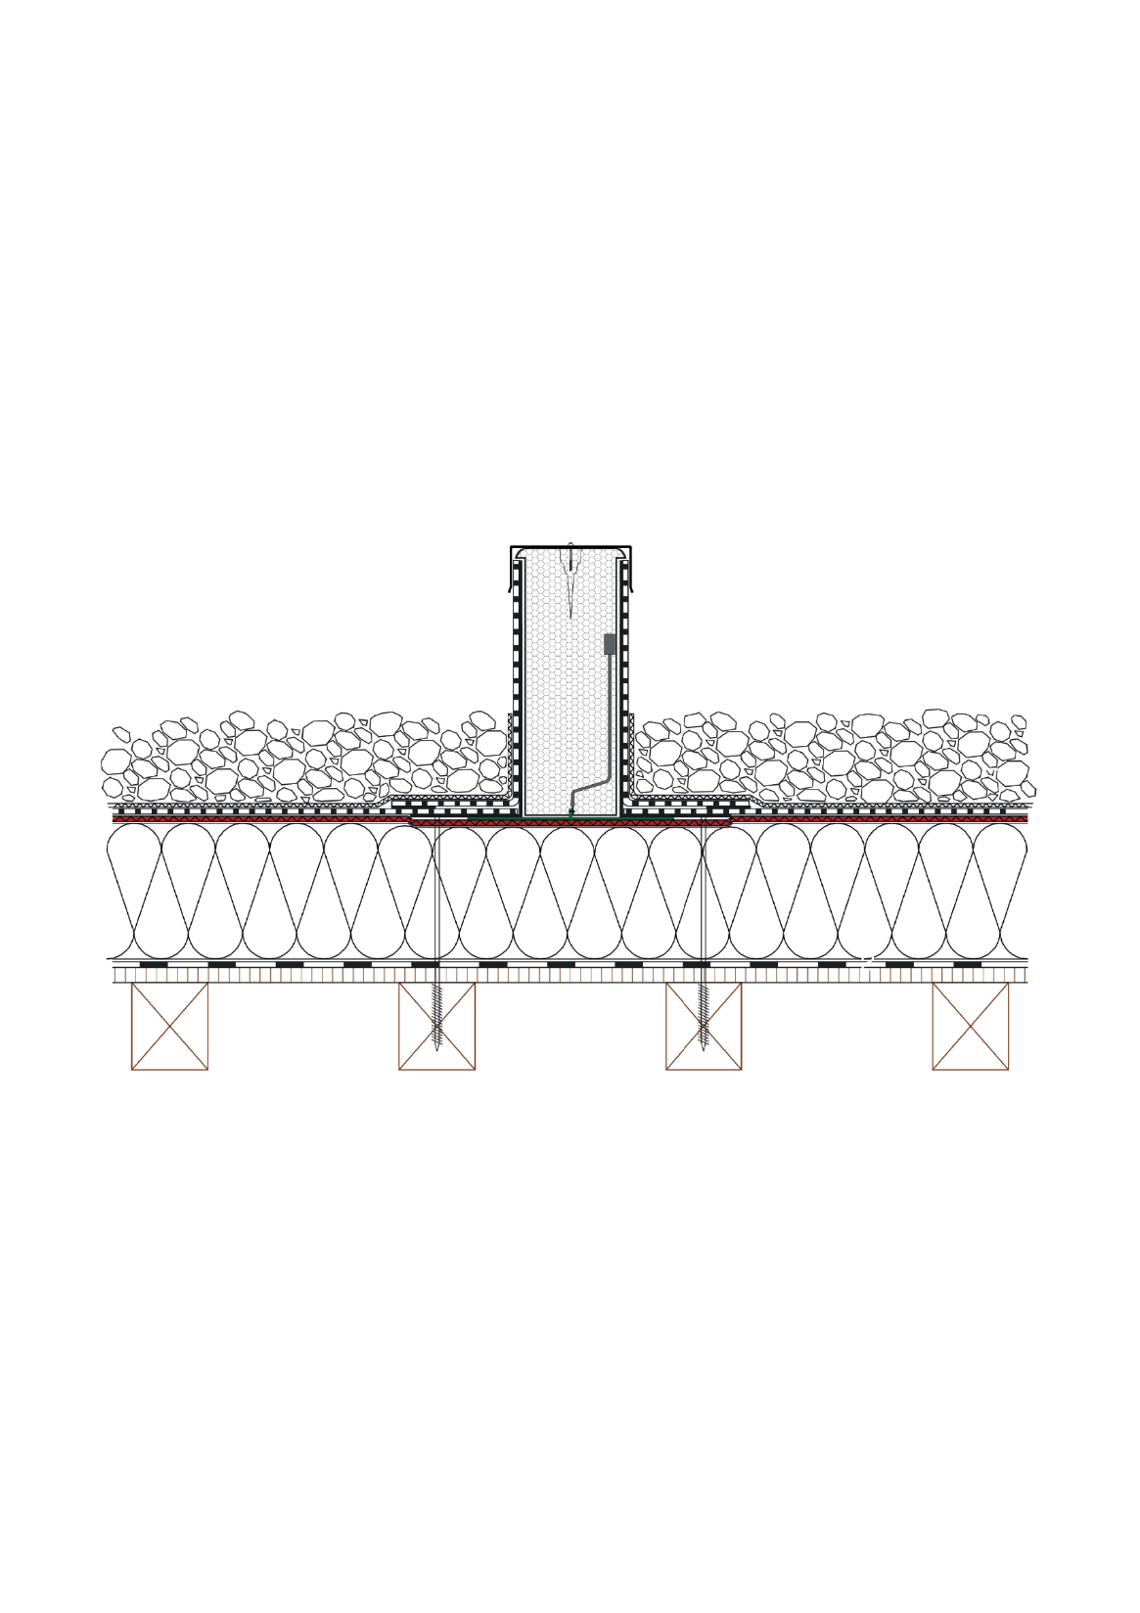
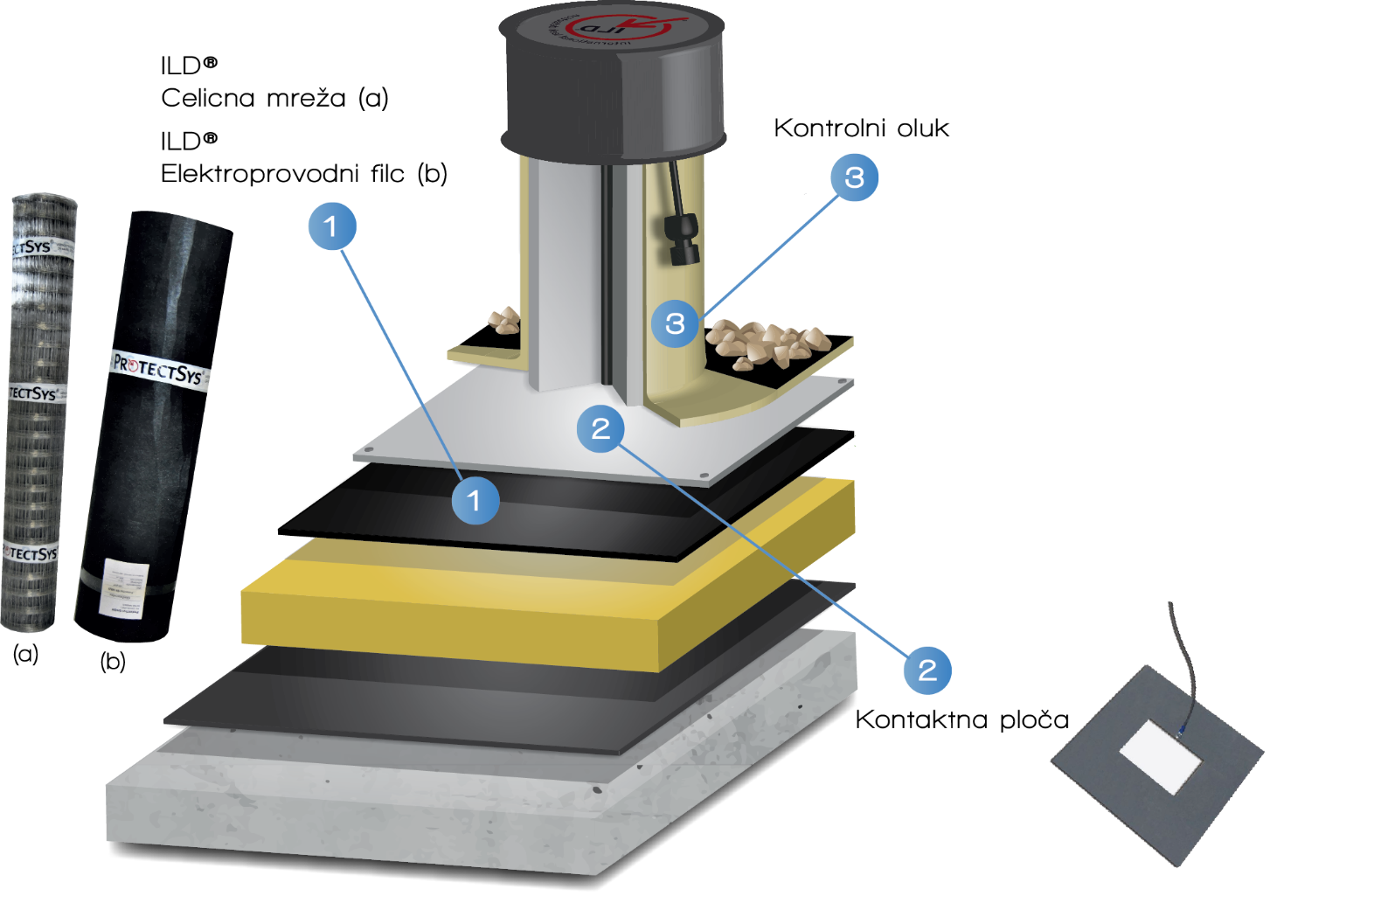
    - sigurnosni sustav
Made in Germany
ProtectSys® B

Slide 9
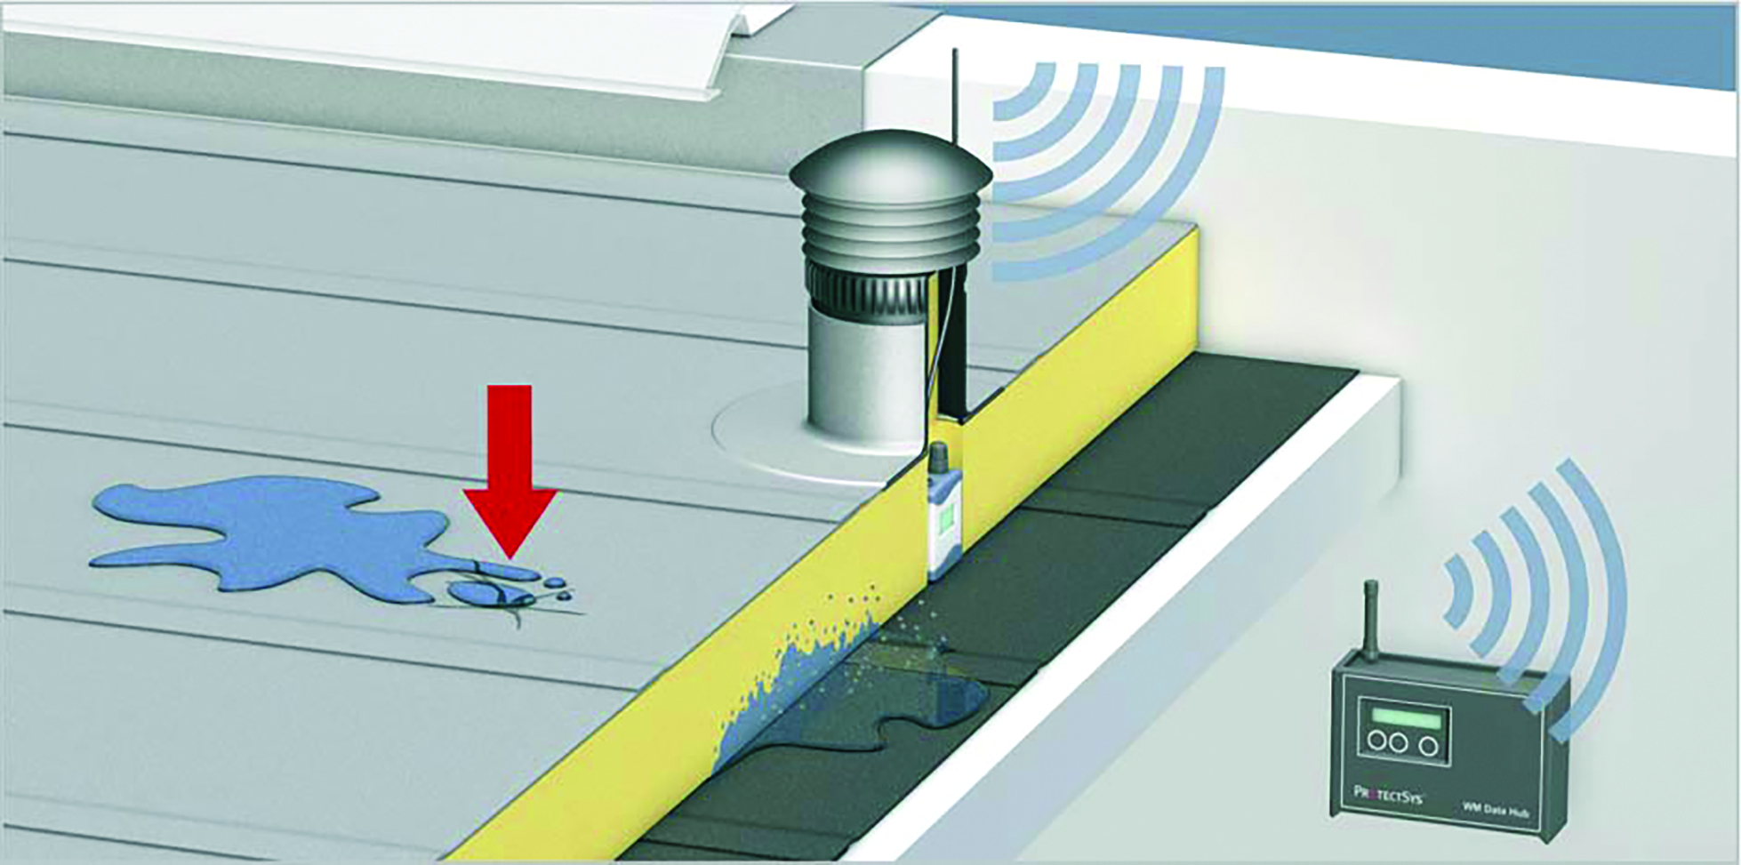
    - sigurnosni sustav
Made in Germany
ProtectSys® WM LPWAN
Patentirani sustav za bežični nadzor nepropusnosti za vodu

Slide 10
  Informacije i kontakt
ILD d.o.o.
Radnička cesta 47│ 10000 Zagreb │ Hrvatska
Tel.: +385 (0)919 190 160
info@ild.hr │ miha.zadravec @ild.hr │ www.ild.hr

